Slide 1
Cassaforte Elettronica
Progetto di maturità 2016/17

Slide 2
Obbiettivo:
L’obbiettivo di questo progetto è quello di riprodurre una cassaforte sicura e facile da gestire, alla portata di tutti i possibili utenti.

Slide 3
Realizzazione:
Il progetto si svilupperà su 3 piano diversi:
L’assemblaggio dei vari componenti e la loro programmazione per
garantirne la sicurezza.
La creazione di un Database contente tutte le informazioni riguardanti gli accessi
Lo sviluppo di un Applicazione per Smartphone atta a gestire la
cassaforte

Slide 4
Sicurezza:
Per garantire la sicurezza sfrutteremo Arduino e diverse sue componenti:
Tastierino: Verrà memorizzata la sequenza corretta di numeri da digitare per poter sbloccare la cassaforte.
Sensore di impronta digitale: A codice corretto sarà richiesta un impronta digitale per poter sbloccare la cassaforte.
Fotocamera: Scatterà una foto ogni qualvolta venga inserito un codice sbagliato o l'improta digitale non sia corrispondente al profilo.

Slide 5
Database:
Si installerà su Arduino un espansione della memoria per garantire il salvataggio di alcune informazioni importanti:
Ora del tentativo di accesso(grazie ad un clock).
Codice inserito.
Fotografia.

Slide 6
Applicazione:
Verrà sviluppata un app mobile che permetterà la facile gestione della cassaforte e della sua sicurezza tramite diverse funzioni:
Possibilità di sblocco direttamente da applicazione.
Possibilità di accedere direttamente al Database.
Possibilità di aggiungere account per accedere alla cassaforte.

Slide 7
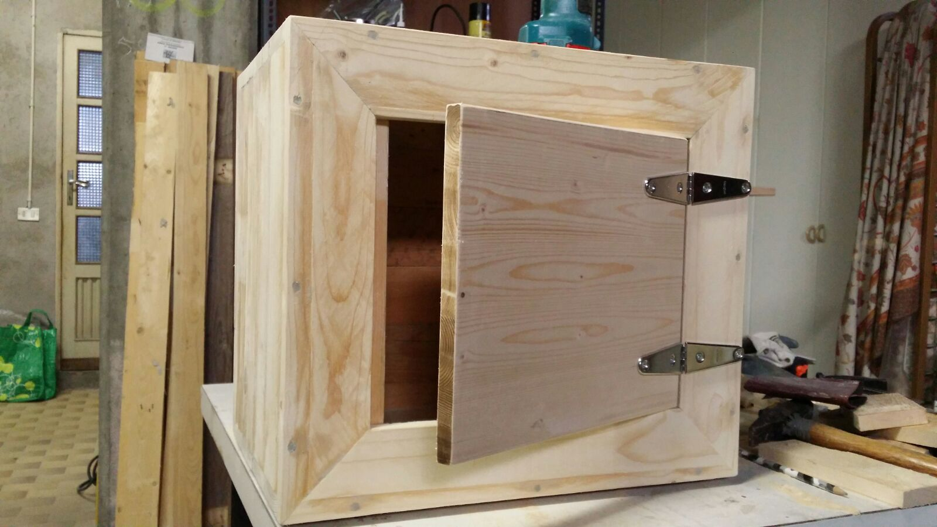
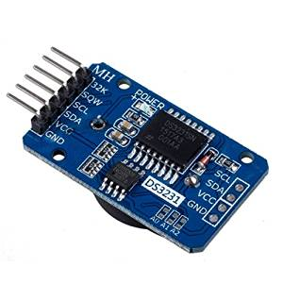
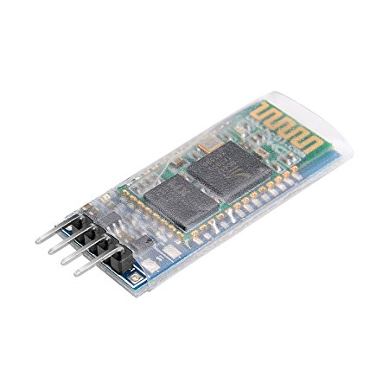
Foto:
Foto:
Struttura della cassaforte.
Componente per creare una rete bluetooth.
Clock per calcolare il tempo.

Slide 9
Partecipanti:
- Rosselli Mattia
- Leggio Giuseppe
-Piscitelli Federico
-Perego Daniele

